Slide 1
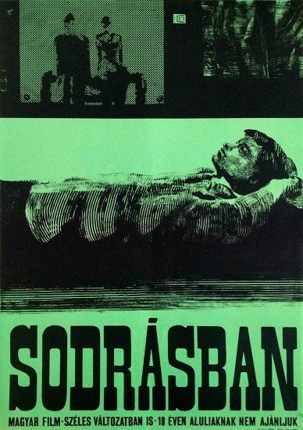
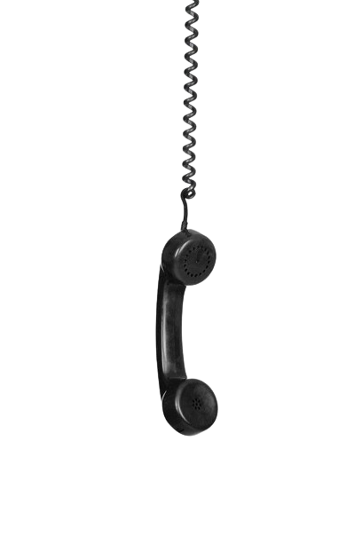
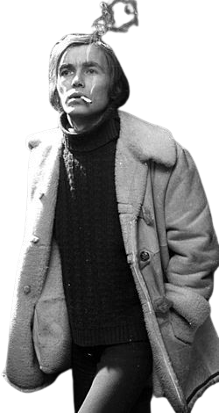
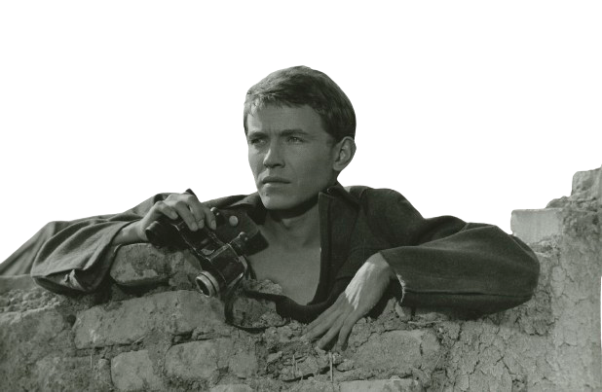
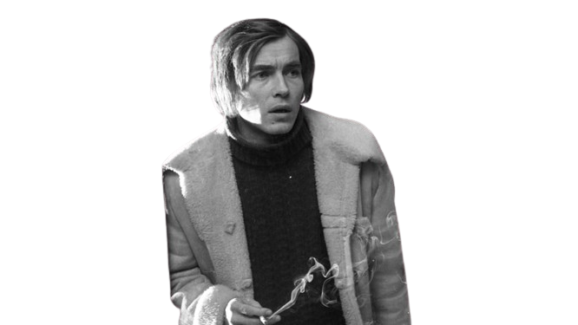
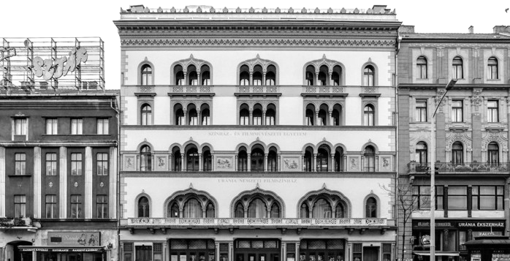
Kozák András
1961
Így jöttem, 1965
Számos filmben játszott fő és mellékszerepet 1965-ben és azt megelőzően. A három leghíresebb:
1964
-1965-ben befejezte tanulmányait a Színház- és Filmművészeti Egyetemen
„A jó színész a saját egyéniségét mindig benne hagyja az alakításban. Tudattalanul, de benne hagyja.”

Slide 2
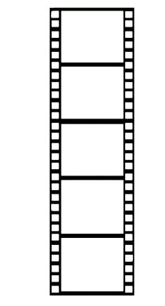
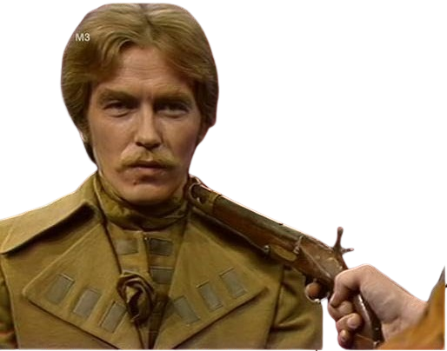
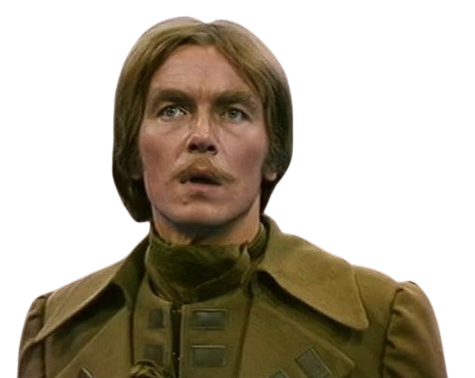
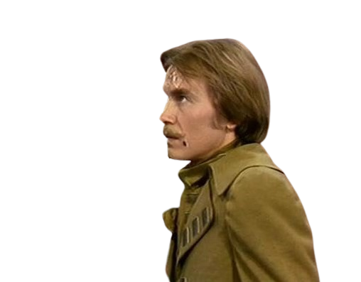
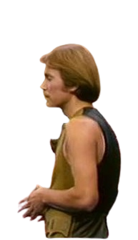
Kozák András
Gulliver az óriások országában
Egyik leghíresebb alakítása a 1980-ban bemutatott Gulliver az óriások országában című filmben, Gulliver szerepe volt.
Számos filmben játszott fő és mellékszerepet 1965-ben és azt megelőzően. A három leghíresebb:
1964
-1965-ben befejezte tanulmányait a Színház- és Filmművészeti Egyetemen
Így Jöttem, 1965
1961
„A jó színész a saját egyéniségét mindig benne hagyja az alakításban. Tudattalanul, de benne hagyja.”

Slide 3
Egyik leghíresebb alakítása a 1980-ban bemutatott Gulliver az óriások országában című filmben, Gulliver szerepe volt.
Gulliver az óriások országában
-1965-ben befejezte tanulmányait a Színház- és Filmművészeti Egyetemen
Így Jöttem, 1965
Számos filmben játszott fő és mellékszerepet 1965-ben és azt megelőzően. A három leghíresebb:
1964
1961

Slide 4
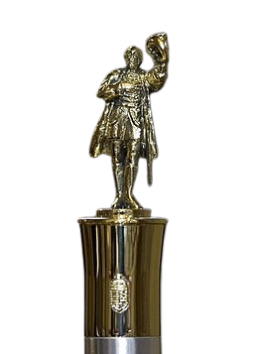
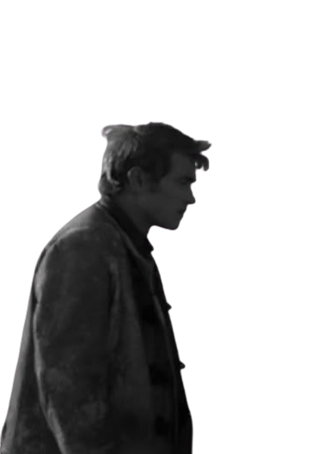
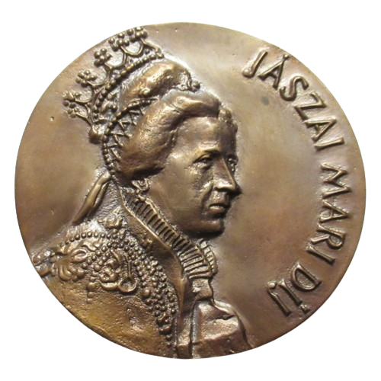
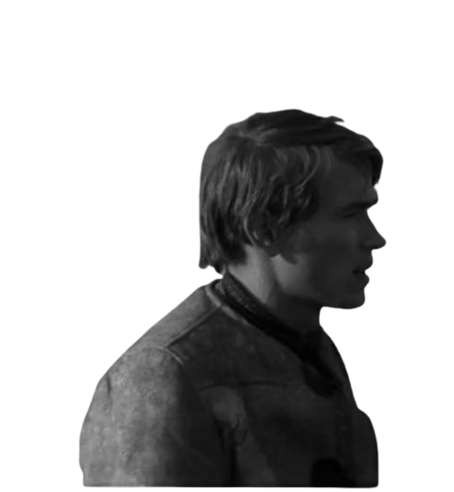
Kozák András egy azon kevés emberek közé tartozik, akik képesek voltak éveken keresztül dominálni a filmvásznakat és színpadokat. Tehetsége már akkor egyértelművé vált, mikor pusztán főiskolás évei alatt számos filmben szerepelt. 1962 és 2005 között közel 130 filmben szerepelt, akár főhősként vagy akár csak egy apró szerepben parányi szöveggel is képes volt mindig kihozni karaktereiből a legtöbbet. Bárkit kérdeztem vele kapcsolatban, mit tudnak róla és szerintük mit kéne írnom róla, mindenki perceken keresztül mesélt róla mindenféle lényegre törő gondolat nélkül. Habár nem az én generációm volt az, amit éveken keresztül nevettetett és siratott, de mégis érzem azt az erős kötődést melyet ő hozott létre az előző generációk és a színészet között.
Olyan munkát végzett, melyet sokan mások képtelenek lennének.
Összefoglalás
Díjak és kitüntetések melyeket pályafutása alatt kapott
Kossuth-díj
Magyarország Érdemes Művésze díj
Magyarország Kiváló Művésze díj
2X Jászai Mari-Díj
Egyik leghíresebb alakítása a 1980-ban bemutatott Gulliver az óriások országában című filmben, Gulliver szerepe volt.
Gulliver az óriások országában

Slide 5
Kozák András egy azon kevés emberek közé tartozik, akik képesek voltak éveken keresztül dominálni a filmvásznakat és színpadokat. Tehetsége már akkor egyértelművé vált, mikor pusztán főiskolás évei alatt számos filmben szerepelt. 1962 és 2005 között közel 130 filmben szerepelt, akár főhősként vagy akár csak egy apró szerepben parányi szöveggel is képes volt mindig kihozni karaktereiből a legtöbbet. Bárkit kérdeztem vele kapcsolatban, mit tudnak róla és szerintük mit kéne írnom róla, mindenki perceken keresztül mesélt róla mindenféle lényegre törő gondolat nélkül. Habár nem az én generációm volt az, amit éveken keresztül nevettetett és siratott, de mégis érzem azt az erős kötődést melyet ő hozott létre az előző generációk és a színészet között.
Olyan munkát végzett, melyet sokan mások képtelenek lennének.
Díjak és kitüntetések melyeket pályafutása alatt kapott
Összefoglalás
Kossuth-díj
Magyarország Érdemes Művésze díj
Magyarország Kiváló Művésze díj
2X Jászai Mari-Díj

